Slide 1
Programação python
Prof. Luis Fernando
Senai 5.13 - jaguariúna

Slide 2
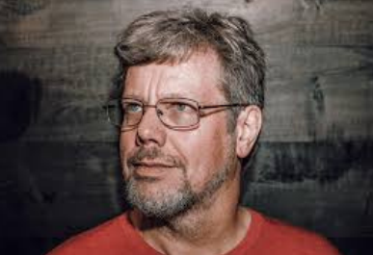
Introdução a python
Python é uma linguagem de programação de alto nível criada por Guido van Rossum em 1991. Foi projetada para ser fácil de ler e escrever, e possui uma sintaxe clara que permite que os programadores escrevam programas com menos linhas de código do que outras linguagens.

Slide 3
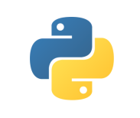
Introdução a python
Desde então, Python tornou-se uma das linguagens de programação mais populares e versáteis, sendo usada tanto para programação web quanto para desenvolvimento de aplicativos, análise de dados e muito mais.
Desde o lançamento, o Python sofreu várias atualizações, e a versão mais recente é a Python 3.11, lançada em outubro de 2022.

Slide 4
contexto
O objetivo do Python é a programação orientada a objetos. O Python é uma linguagem de programação imperativa que permite ao usuário criar scripts, classes, funções e objetos. Além disso, a linguagem também oferece suporte a bibliotecas, módulos e frameworks para facilitar a programação. O Python é considerado uma linguagem versátil, pois é usada para criar software de desktop, servidores web, aplicativos móveis, jogos, Inteligência Artificial, ciência de dados e muito mais.

Slide 5
Linguagem compilada vs interpretada
Python é uma linguagem de programação interpretada. Isto significa que, ao contrário de linguagens compiladas, como C e C++, o código Python não precisa ser compilado antes de ser executado. Em vez disso, o interpretador Python executa o código diretamente, traduzindo-o em ações que o computador pode executar.

Slide 6
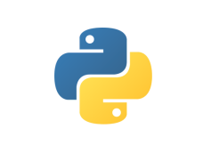
Tipos de dados
1. Números Inteiros - int
2. Números de Ponto Flutuante - float
3. Strings - str
4. Listas - list
5. Tuplas - tuple
6. Dicionários - dict
7. Conjuntos - set
8. Booleanos - bool
9. Tipos de Dados Complexos - complex

Slide 7
Variáveis
Variáveis são espaços reservados na memória do computador para armazenar dados. Elas podem ser usadas para armazenar diversos tipos de dados, como inteiros, strings, listas e dicionários.
altura = 1.75
lista_de_cursos = ["Matemática", "Português", "Física"]
dicionario_de_notas = {"Matemática": 10, "Português": 8, "Física": 9}
Exemplo:
nome = "João"
idade = 20

Slide 8
Constantes
A regra de nomeação das constantes no Python segue um padrão parecido com as de variáveis, com a diferença de que todas as letras são maiúsculas e separadas por underline “_”. Porém, por possuir tipagem dinâmica, os valores atribuídos à constantes podem ser alterados sem problemas:
MINHA_CONSTANTE = 10
print(MINHA_CONSTANTE) # 10
MINHA_CONSTANTE = 15
print(MINHA_CONSTANTE) # 10

Slide 9

Operadores e Operação de E/S
A operação de entrada e saída é feita no Python usando os operadores de entrada e saída, como o operador de entrada (input) e o operador de saída (print). O operador de entrada solicita ao usuário que insira algum valor ou dado, enquanto o operador de saída imprime os valores ou dados na tela.

Slide 10
Vamos instalar o python
Antes de começar a programar, você precisa ter o Python instalado em seu computador. Você pode baixar o Python no site oficial: python.org.
Escolha uma IDE de sua preferencia, aqui vamos utilizar o Visual Studio Code.
Puxe as extensões do python.

